Slide 1
데이터 사이언스 실무 시계열 분석 기초
유재명

Slide 2
시계열 자료
시계열 = time series
time → 시간에 따라 (보통 일정 간격으로)
series → 동일 변수를 반복 측정한 것
예) 가격, 고객 수, 방문자, 매출 등

Slide 3
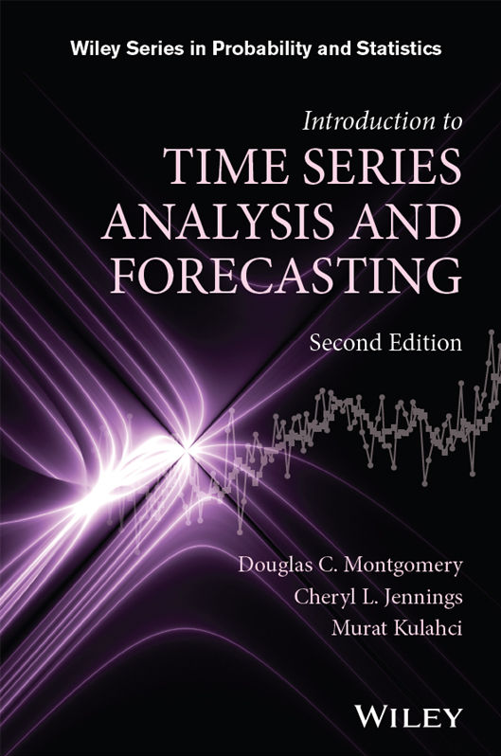
교재
Montgomery, Jennings & Kulahci
“Introduction to Time Series Analysis and Forecasting” (2nd ed.)
Wiley

Slide 4
시계열 분석의 활용
운영/생산 관리
마케팅
금융/재무
경제
인구

Slide 5
시계열 자료의 특징들

Slide 6
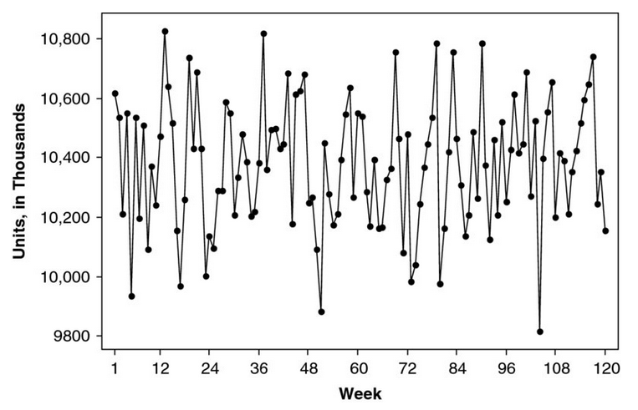
랜덤워크(random walk)
의약품 판매량
Notes:
- 랜덤워크는 다음주가 어떻게 될지 모르기 때문에 평균을 구해서 하는 수 밖에 없다.
- 시계열 데이터는 랜덤워크라고 가정하고 분석하는데 거기에 패턴이 있을거라고 생각하고 분석한다.

Slide 7
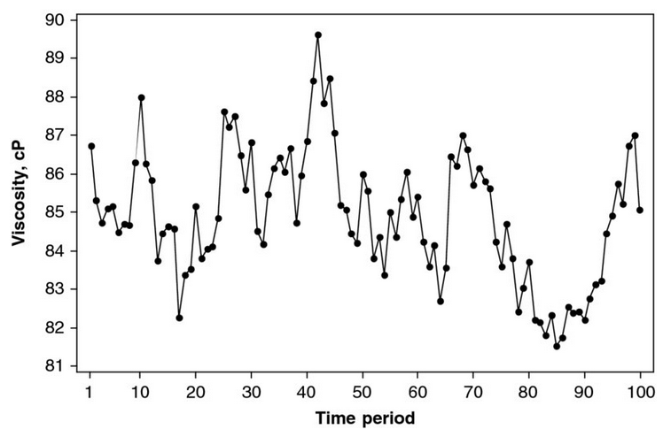
자기상관(autocorrelation)
화학 공정에서 측정된 점도
Notes:
- Correlation => 서로 연관이 있는 관계
- 랜덤워크는 오르고 내리고가 규칙이 없다.
- 자기상관은 한번오르면 내려가는데 좀 오래 걸리고 내리면 오르기 조금 시간이 걸린다. => 앞에 일어난 사건이 뒤에 일어난 사건에 영향을 준다.

Slide 8
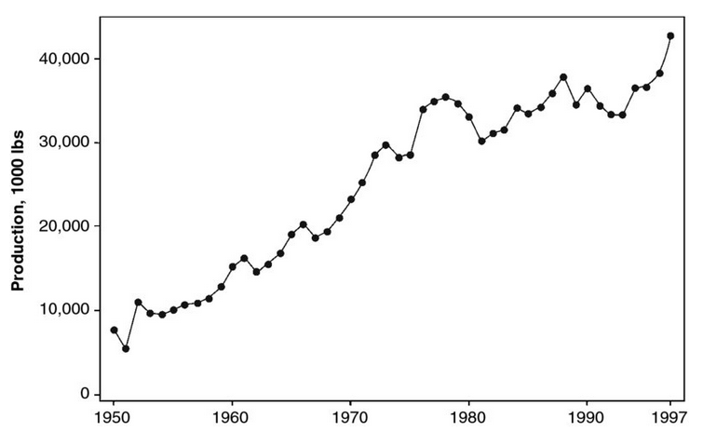
선형 추세(linear trend)
미국 연간 치즈 생산량
Notes:
- 자기상관 : 바로 앞사건이 뒷사건
- Linear Trend : 전체적으로 영향을 주는 형태다. 선형적으로 영향을 주고 트랜드가 생각주지만 미세하게 랜덤워크하는 형태.

Slide 9
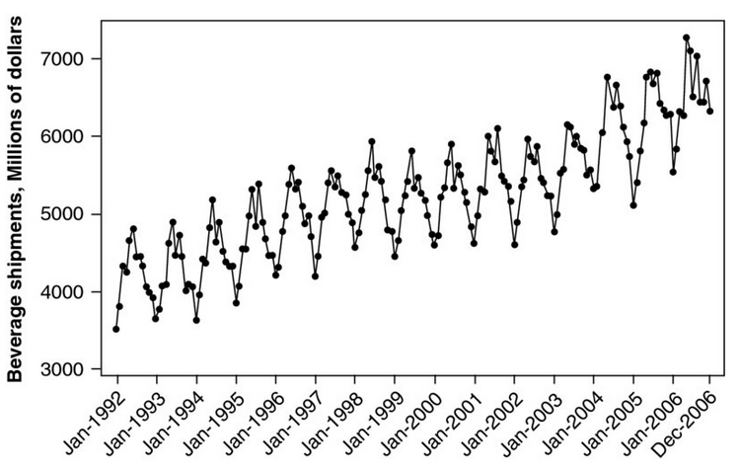
주기성 또는 계절성(seasonality)
미국 월별 음료 출고량
Notes:
- Linear + Random walk
- 위 그래프는 여름에 많이 팔리고 겨울에 적게 팔리고
- 통계에서는 주기성이 있으면 계절성이라 표현한다. 꼭 계절에 따라서 형성이 되지 않되더라고.
- 자기 상관이랑 관계가 있다. 한 주기로 봐야되는 듯하다.
- 예) 지난 겨울에 적게 팔렸으면 이번 겨울에도 적게 팔릴 것이다. 주기에 맞는 시기에 영향

Slide 10
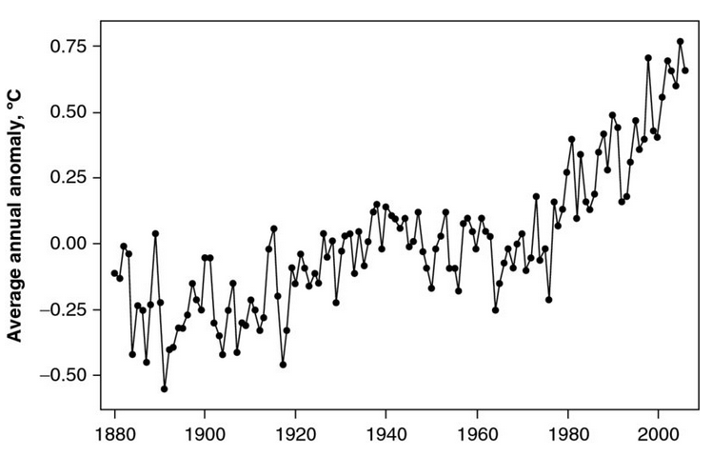
추세의 변화
전세계 이상 기온
Notes:
- 트랜드가 중간에 한번 바뀌었다. 분석이 힘들다.
- 시계열은 하나의 패턴이 있다고 가정하고 하는데 중간에 바뀌게 되면 힘들다. => 예측이 힘들다.

Slide 11
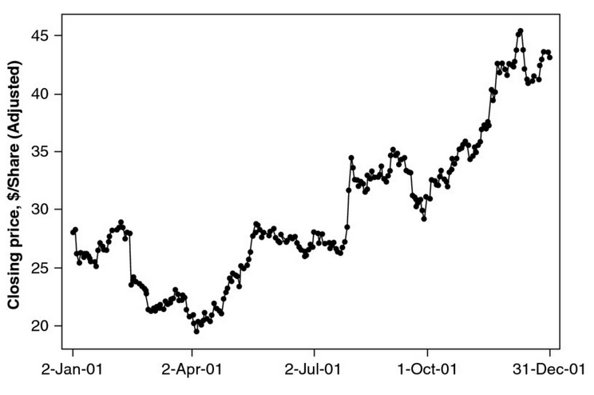
비정상(nonstationary)
주가
Notes:
- Stationary (정상) : 멈춰 있다.. 패턴이 멈춰 있다.
- NonStationary : 멈춰 있지가 않다. 계속 패턴이 변한다.

Slide 12
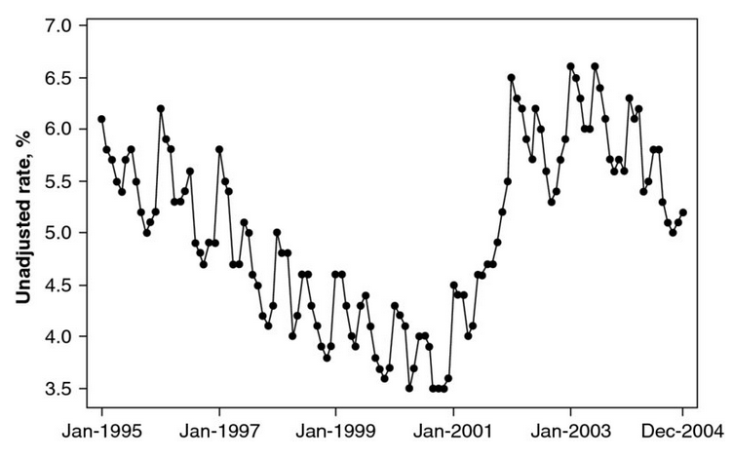
복합적 패턴
실업률
Notes:
- Linear Trend + Seasonal Trend + Nonstationary (비정상)

Slide 13
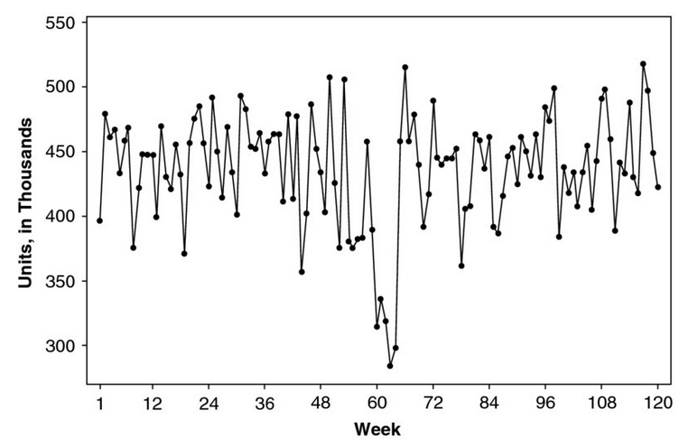
이상점
공장 화재
Notes:
- 패턴이 바뀌는 것은 아니지만 일시적으로 바뀌는 경우가 있다.

Slide 14
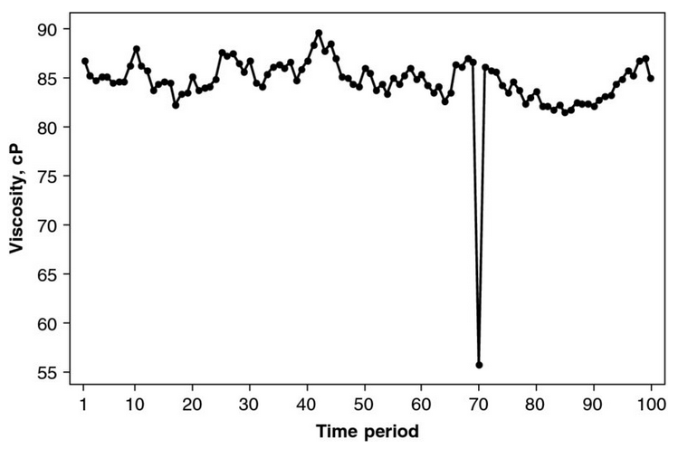
이상점
센서 고장
Notes:
- 패턴이 바뀌는 것은 아니지만 일시적으로 바뀌는 경우가 있다.

Slide 15
평활(smoothing)

Slide 16
평활
smoothing
데이터에서 단기적인 변화를 제거하고 매끄럽게 만드는 것
전반적인 추세를 보고 싶을 때 사용한다
잘 사용하지는 않는다.( 잘모르는 사람이 사용한다고한다.)
Notes:
- 일정 기간동안 평균을 낸다 ( 이평선으로 그리는게 Smoothing )

Slide 17
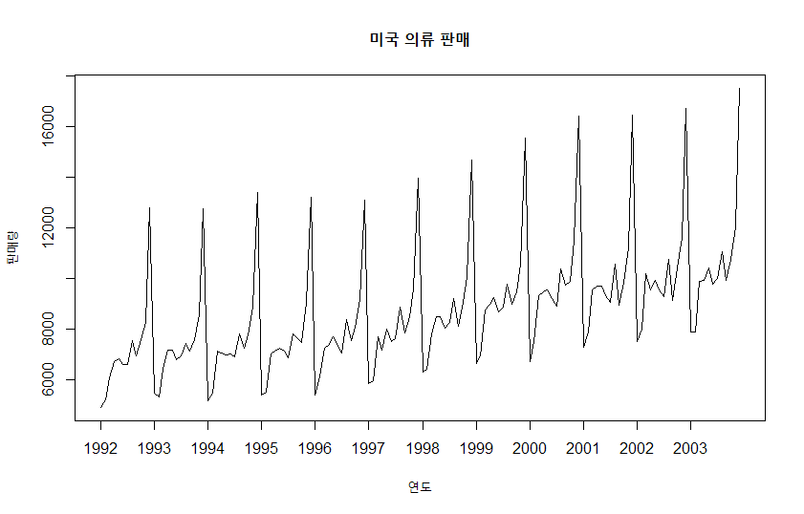
미국 의류 판매량 (1992~2003)

Slide 18
이동 평균
moving average
가장 흔히 쓰이는 평활법
일정 기간 간격(예: ±2개월)으로 평균

Slide 19
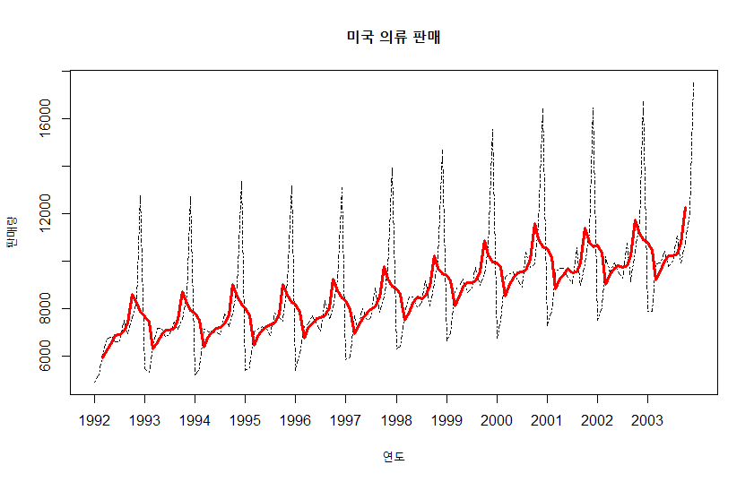
5개월 이동 평균

Slide 20
이동 중간값
moving median
이동 평균과 동일하나 평균 대신 중간값 사용

Slide 21
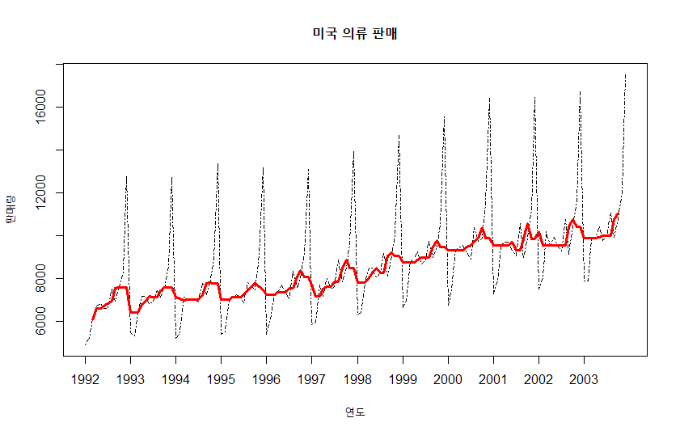
5개월 이동 중간값

Slide 22
국소 회귀
local regression
시계열에서 일부를 회귀, 회귀선을 이어붙여 평활

Slide 23
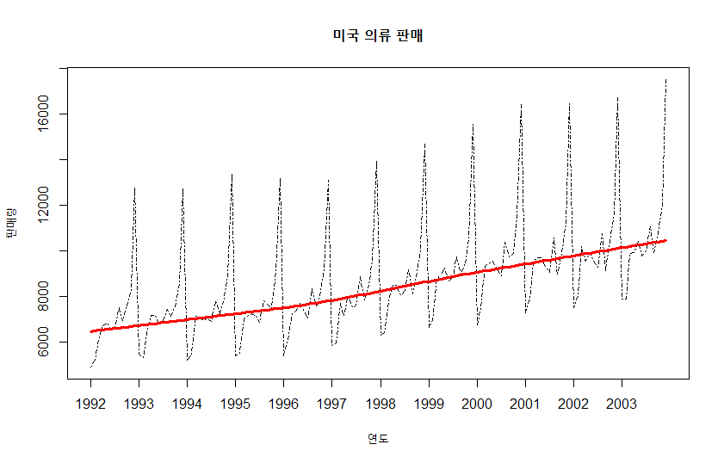
국소 가중 회귀

Slide 24
자기상관
Notes:
- 예를 들어 1개월 차이로 자기 상관을 구하게 된다면,

Slide 25
ACF
AutoCorrelation Function
1간격, 2간격, 3간격으로 상관계수를 구하는 것

Slide 26
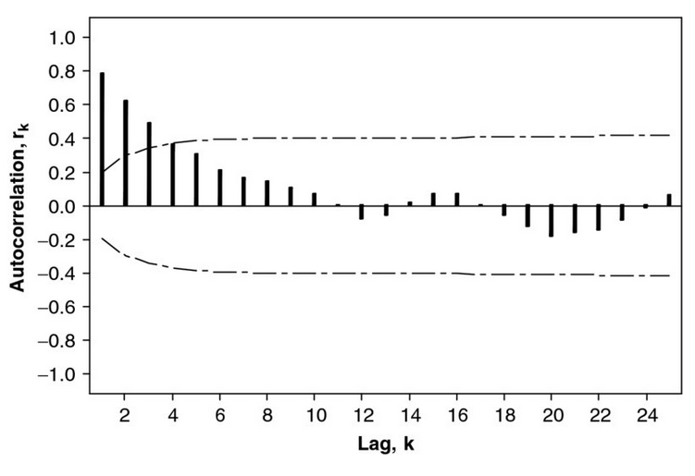
정상 시계열의 ACF
Notes:
- 첫번째는 첫달차이 두번째는 두번째달차이 – 이걸 쭉 가게 된다면 영향도가 적어지니깐 Cor 값이 줄어든다. => 어떤 사건이 발생해도 평균으로 돌아온다. -
- 점선. P-value값인듯.

Slide 27
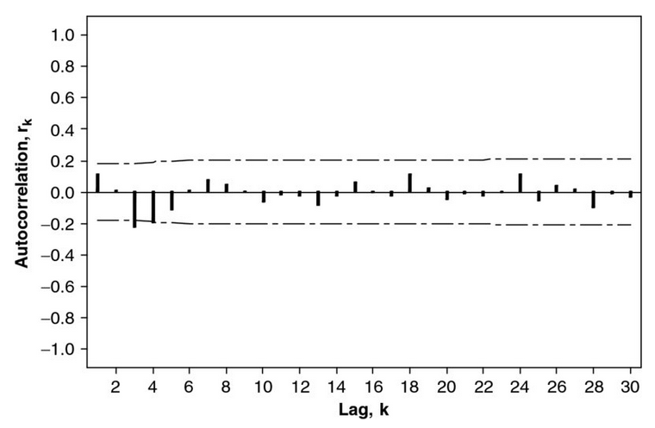
랜덤워크의 ACF
Notes:
- 영향도가 없다. 그래서 랜덤워크이다.

Slide 28
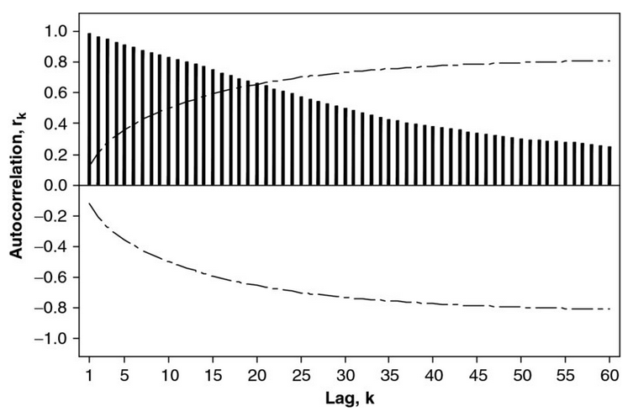
비정상 시계열의 ACF
Notes:
- 쭉 영향도가 있다.

